Slide 1
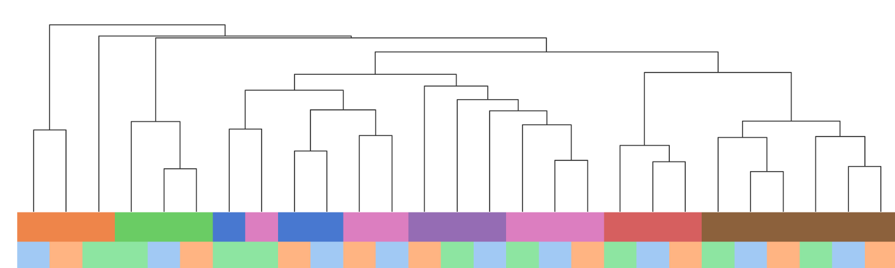
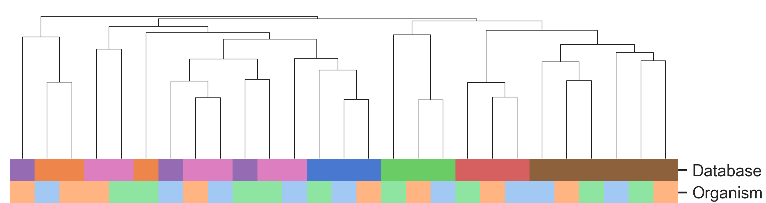
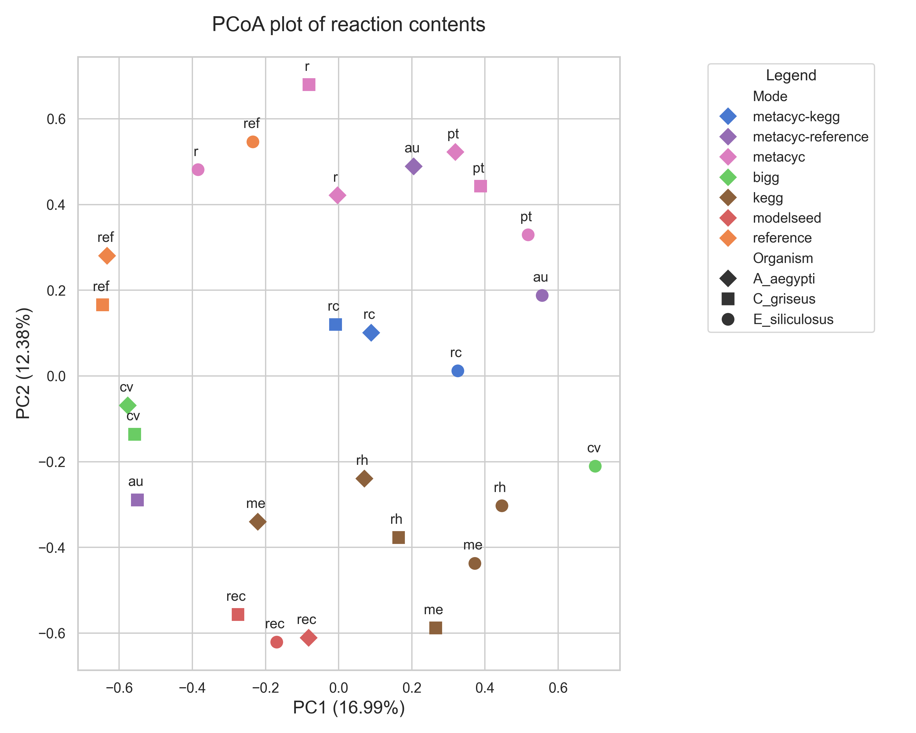
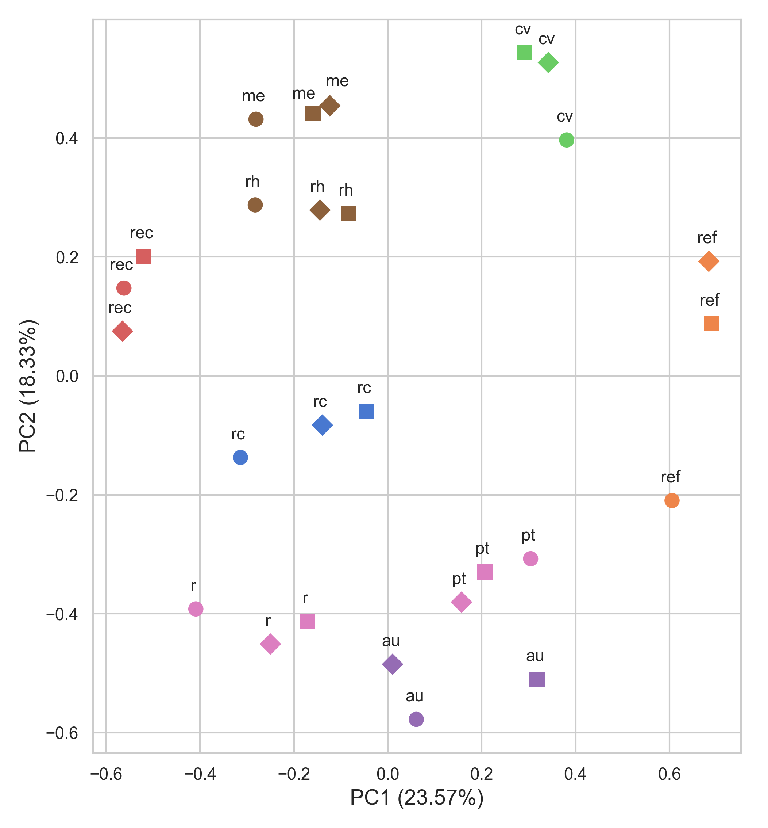
Metabolites
Reactions
cv
rc
r
rc
r
r
au
pt
au
r
r
au
cv
cv
rc
au
pt
pt
rec
me
rh
rh
rh
ref
ref
pt
pt
pt
r
rc
rc
rc
cv
cv
cv
rec
ref
rec
me
ref
au
au
rh
ref
ref
me
rec
rh
rh
rec
rec
me
me
me

